Slide 2
পরিচিতি
শ্রেণি - নবম
বিষয় - ব্যবসায় উদ্যোগ
অধ্যায় - ৯ম (বিমা)
সময় - ৪০ মিনিট
তারিখ - ২৫/০৭/২০২০ খ্রীঃ
শহিদুল ইসলাম (এম.কম, এম.এড )
সহকারি শিক্ষক
নলুয়া বাছেত খান উচ্চ বিদ্যালয়,
সখিপুর, টাঙ্গাইল৤
মোবাইলঃ ০১৭১২৮২৪৭৩০

Slide 3
প্রিয় শিক্ষার্থী বন্ধুরা ছবিগুলো ভালো করে লক্ষ্য কর এবং চিন্তা করে বলো কি দেখা যাচ্ছে ?
ছবিতে বিমার লগো দেখা যাচ্ছে ।

Slide 4
আজকের পাঠ
বিমা

Slide 5
শিখণফলঃ
এই পাঠ শেষে শিক্ষার্থীরা--
বীমা কাকে বলে বলতে পারবে ।
বীমার প্রয়োজনীয়তা বর্ণনা করতে পারবে ।
বীমা কত প্রকার ও কি কি তা বর্ণনা করতে পারবে ।

Slide 6
বিমার ধারণাঃ
বিমা হলো নির্দিষ্ট ঝুঁকি ও অনিশ্চয়তা থেকে সৃষ্ট ক্ষতির বিপক্ষে প্রতিরোধমূলক ব্যবস্থা । অর্থাৎ যে চুক্তির মাধ্যমে কোন প্রতিষ্ঠান বা কোম্পানি কর্তৃক নির্দিষ্ট প্রিমিয়ামের বিনিময়ে কোনো নির্দিষ্ট ব্যক্তি বা বিষয় সম্পত্তি সম্পর্কিত কোনো ঘটনাজনিত ক্ষতির বা ঘটনার জন্য নির্দিষ্ট পরিমাণ অর্থ প্রদান করা হয় তাকে বিমা বলে । যে ব্যক্তি বিমাচুক্তি সম্পাদন করে তাকে বিমাগ্রহিতা বলে।বিমাকে ক্ষতিপূরণের চুক্তি বলা হয়,জীবন বিমা ব্যতিত। ১৯৩৮ সালে উপমহাদেশে প্রবর্তিত বিমা আইন চালু থাকলেও বর্তমানে বাংলাদেশে ২০১০ সালের বিমা আইন চালু রয়েছে।

Slide 7
একক কাজঃ
১। যে ব্যক্তি বিমা চুক্তি সম্পাদন করে তাকে কি বলে?
২। বর্তমানে বাংলাদেশে কোন বিমা আইন চালু আছে?
৩। বিমা কিসের চুক্তি?

Slide 8
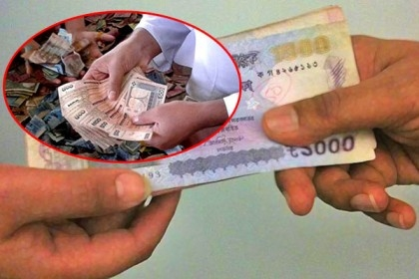
বিমার প্রয়োজনীয়তা
বিমা কারবারের অনিশ্চিত ক্ষতি হ্রাস করে এবং কারবার প্রতিষ্ঠানসমূহ রক্ষা করে ব্যবসায় ক্ষেত্রে গুরুত্বপূর্ণ ভূমিকা পালন করে থাকে। পণ্য উৎপাদন ও বিক্রয়ের বহুবিধ ঝুঁকি বিদ্যামান। বিমাকৃত প্রতিষ্ঠান চুক্তিমাফিক ক্ষতির জন্য ক্ষতিপূরণ প্রদান করে থাকে। ব্যবসায়ের জন্য তাই বিমা অত্যন্ত সহায়ক। বিমা সংস্থা না থাকলে ঝুঁকির আশঙ্কায় অনেক ব্যবসায়ীকে প্রাথমিক পর্যায়ে ব্যবসায় বন্ধ করে দিতে হতো। বিমাপত্র গ্রহণ করা থাকলে কারবারী সহজেই সকল বিপর্যয়ের হাত থেকে রক্ষা পেতে পারে। তাই ব্যবসায়ের ঝুঁকিগত প্রতিবন্ধকতা ও বিরাজমান অনিশ্চয়তা দূর করে ব্যবসায়কে নিরবচ্ছিন্নভাবে পরিচালনার জন্য বিমার প্রয়োজনীয়তা খুব বেশি।
বিমা গ্রহীতা কর্তৃক প্রাপ্ত বিভিন্ন সুবিধা সমূহ

Slide 9
জোড়ায় কাজঃ
বিমাগ্রহীতা কর্তৃক প্রাপ্ত সুবিধা সমূহের একটি তালিকা প্রস্তুত করো।

Slide 10
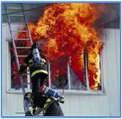
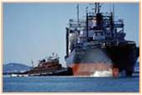
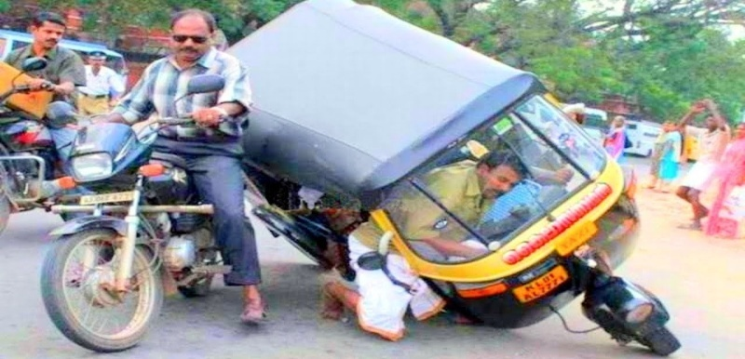
বিমার প্রকারভেদঃ
বর্তমানে বিভিন্ন প্রকার বিমার প্রচলন হয়েছে। এর মধ্যে ৪ (চার) প্রকারের বিমা সর্বাধিক প্রচলিত ।
যেমন- ১। জীবন বিমা, ২। নৌ বিমা, ৩। অগ্নি বিমা , ৪। দূর্ঘটনা বিমা ।

Slide 11
জীবন বিমাঃ
বিমা ব্যবসায়ে সবচেয়ে জনপ্রিয় হচ্ছে জীবন বিমা। যে বিমা চুক্তির মাধ্যমে বিমাকারী বিমা কিস্তির বিনিময়ে বিমা গ্রহনকারী ব্যক্তিকে বা তার মনোনিত ব্যক্তি বা উত্তরাধিকারীকে একটি বিশেষ সময়ের পরে বা বিমাগ্রহীতার মৃত্যুতে বিমাকৃত অর্থ প্রধান করে থাকে সেই বিমা চুক্তিকেই জীবন বিমা বলে। মানুষের জীবনের যেহেতু ক্ষতিপূরণ হয়না তাই জীবন বিমাকে ক্ষতিপূরণের চুক্তি বলা হয়না।

Slide 12
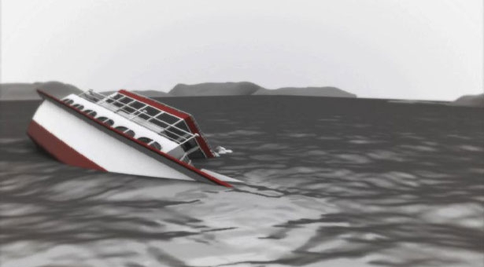
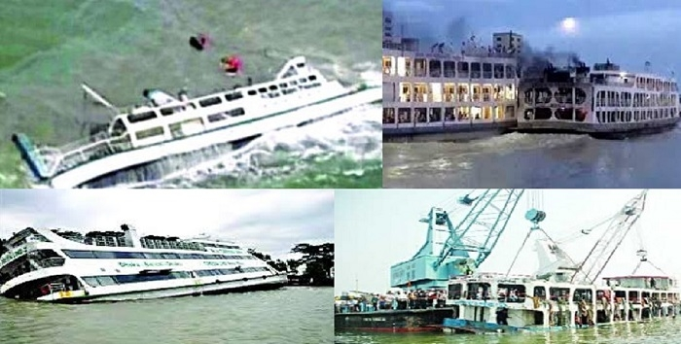
নৌ বিমাঃ
যে বিমা নদী বা সামুদ্রিক যাত্রা থেকে সৃষ্ট ঝুঁকির জন্য ক্ষতিপূরন দেয়ার প্রতিশ্রুতি দেওয়া হয় তাকে নৌ বিমা বলা হয়। নৌপথে বিরাজমান দূর্ঘটনার ঝুঁকি এড়াতে নৌ বিমা করা হয়।
নৌপথে দূর্ঘটনার দৃশ্য ।

Slide 13
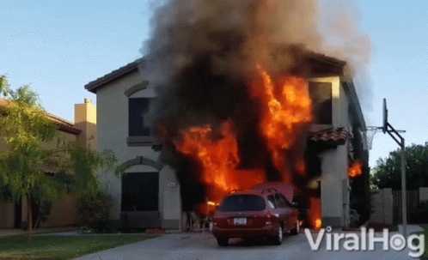
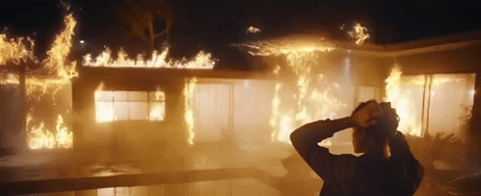
অগ্নি বিমাঃ
যে বিমা চুক্তির মাধ্যমে বিমা গ্রহীতা ব্যক্তিকে অগ্নিজনিত ক্ষতির জন্য ক্ষতিপূরণ দান করা হয় তাকে অগ্নি বিমা বলে।
সাধারণত পণ্য,ঘরবাড়ি,গুদাম,কারখানা,যন্ত্রপাতি ইত্যাদি আগুনে পুড়ে যাওয়া থেকে সুরক্ষার জন্য অগ্নি বিমা করা হয়।
অগ্নিজনিত ক্ষতির কয়েকটি দৃশ্য।

Slide 14
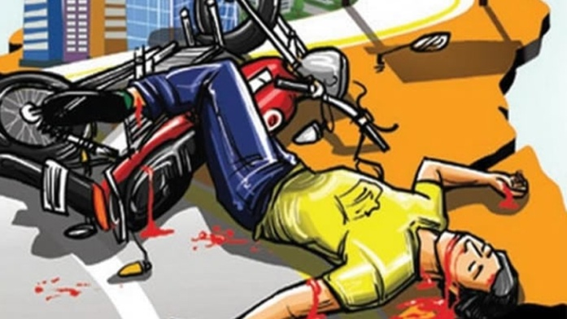
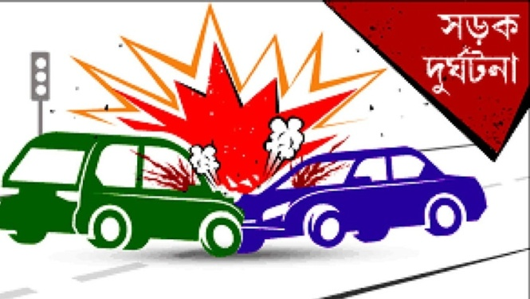
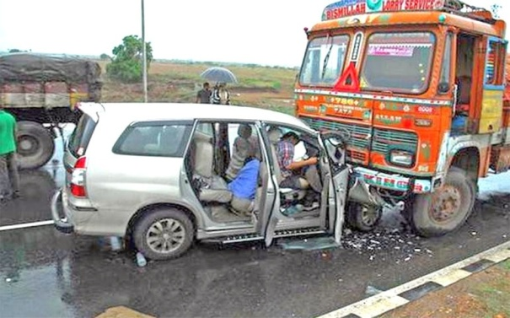
দূর্ঘটনা বিমাঃ
ব্যক্তির জীবন বা সম্পত্তি বিনাশের ঝুঁকি দূর্ঘটনা বিমার আওতাভূক্ত। এ জাতীয় বিমার শর্তানুসারে নির্দিষ্ট প্রিমিয়ামের পরিবর্তে আশাঙ্কিত দূর্ঘটনাজনিত ক্ষতি সংঘটিত হলে বিমাকারি বিমাগ্রহিতাকে ক্ষতিপূরণ প্রদান করে।
বিভিন্ন দূর্ঘটনার দৃশ্য

Slide 15
দলগত কাজঃ
‘ক’ দলঃ
জীবন বিমা কেন ক্ষতিপূরণের চুক্তি নয়? যুক্তি দেখাও ।
‘খ’ দলঃ
“জনাব রাসেল একজন পাট ব্যবসায়ী। তিনি গুদামে পাট সংরক্ষণের ক্ষেত্রে ক্ষতির আশংকা করে একটি বিমা কোম্পানির সাথে নির্দিষ্ট মেয়াদে চুক্তি করেন”।
জনাব রাসেল কোন ধরনের চুক্তি করেন ? উদ্দিপকের আলোকে ব্যাখ্যা কর।

Slide 16
মূল্যায়নঃ
১। সর্বাধিক প্রচলিত বিমা কত প্রকার?
(ক) পাঁচ প্রকার (খ) চার প্রকার (গ) তিন প্রকার (ঘ) দুই প্রকার
২। কোন বিমাকে ক্ষতি পূরনের চুক্তি বলা হয় না ?
(ক) জীবন বিমা (খ) অগ্নি বিমা (গ) নৌ বিমা (ঘ) স্বাস্থ্য বিমা
৩।অগ্নি বিমা করা হয় –
i) পণ্যের জন্য
ii) কারখানার জন্য
iii) ঘরবাড়ির জন্য
নিচের কোনটি সঠিক ?
(ক) i ও ii (খ) i ও iii (গ) i ও iii (ঘ) i, ii ও iii
৪। বিমা কোন ধরনের প্রতিবন্ধকতা দূর করে ?
(ক) অর্থ সংক্রান্ত (খ) সময়গত (গ) ঝুঁকিগত (ঘ) চাহিদাগত
উত্তরঃ ১। (খ) , ২। (ক) , ৩। (ঘ) , ৪। (গ)

Slide 17
বাড়ির কাজ
“বিমা ঝুঁকি বন্টন ব্যবস্থা”- উক্তিটির পক্ষে তোমার মতামত ব্যাখ্যা কর।

